Slide 1
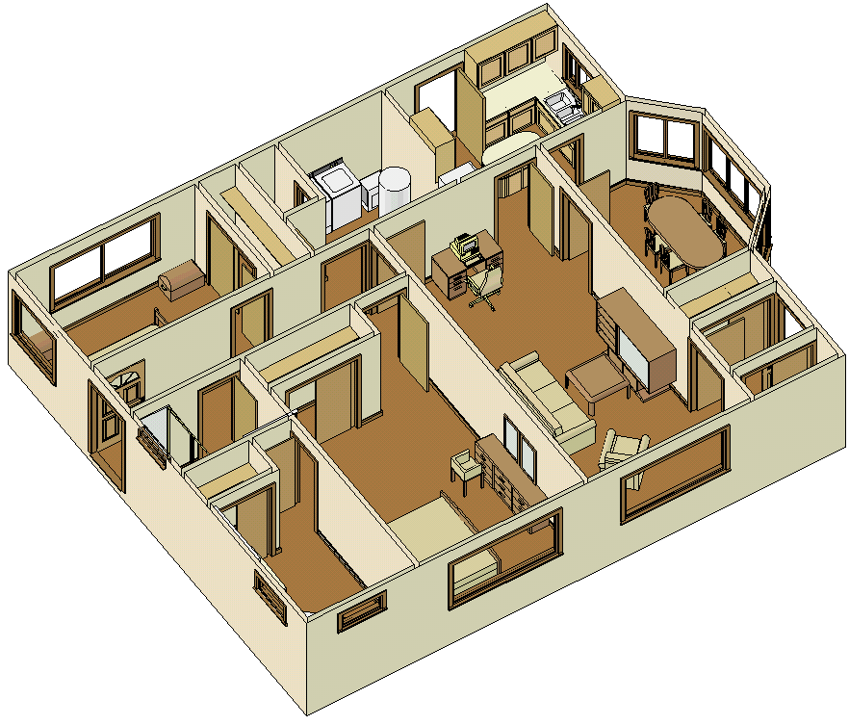
Урок №7.
7
КЛАС
Етапи побудови інформаційної моделі

Slide 2
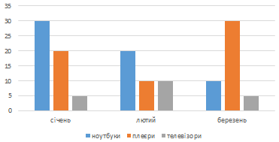
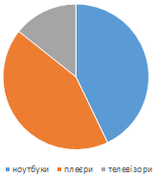
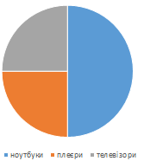
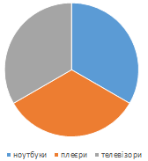
Повторення
За зображеною гістограмою вкажіть, яка кругова діаграми правильно відображає співвідношення загальної кількості проданих товарів різних типів за 1 квартал?

Slide 3
З яких етапів складається процес створення інформаційної моделі?
Чітких правил створення моделі не існує.
Однак завжди потрібно спочатку виконати постановку задачі: визначити мету створення мо­делі, початкові (вхідні) дані та передбачувані результати, а також ви­ділити основні етапи її створення

Slide 4
Для моделі будь-якого типу обов'язковими є
Постановка задачі
Опис задачі
Створення інформаційної моделі
Формалізація
Знакова модель
Мета моделювання
Аналіз об'єкта
Комп'ютерна модель

Slide 5
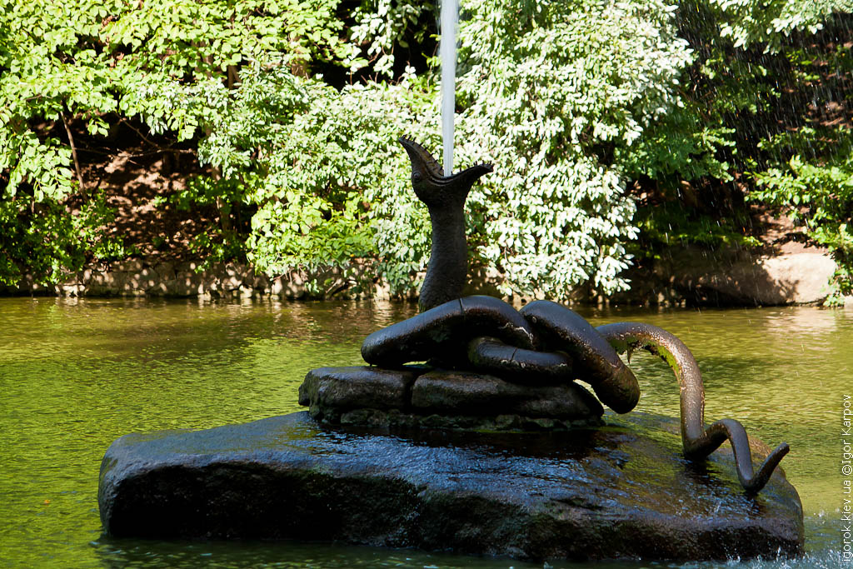
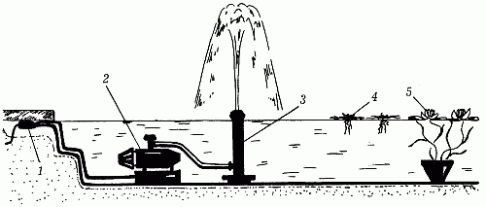
Постановка задачі
Постановка задачі завжди передує розробці інформаційної моделі. Спочатку задача формулюється звичайною мовою — здійснюється її опис. На цьому етапі важливо визначити об’єкт моделювання, детально описати його властивості, з’ясувати, які з них є суттєвими для даної задачі, та визначити очікуваний результат.
Наприклад, для дослідження того, як працює фонтан «Змія», розташований у дендрологічному парку Софіївка, можна створити матеріальну модель, яка реалі­зовуватиме систему подачі води даного фонтану.

Slide 6
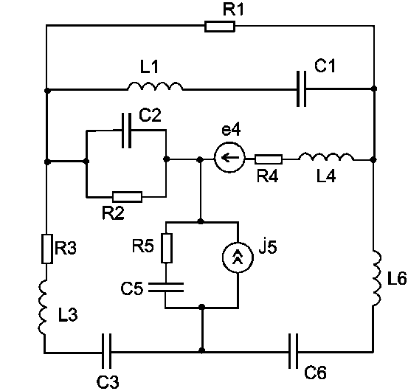
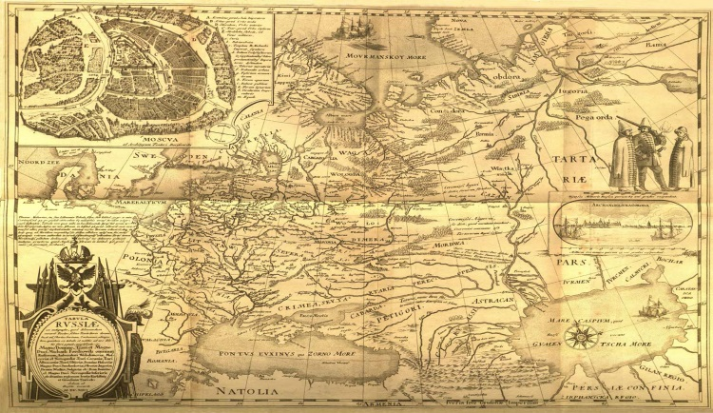
Формалізація моделі
Формалізація — процес створення інформаційної моделі за до­помогою формальних мов, при якому здійснюється перехід від словесного опису зв’язків між виділеними властивостями об’єкта до опису, який використовує деяку мову кодування (мова схем, мова математики тощо)

Slide 7
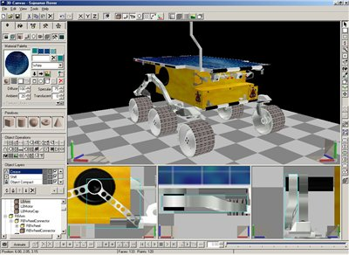
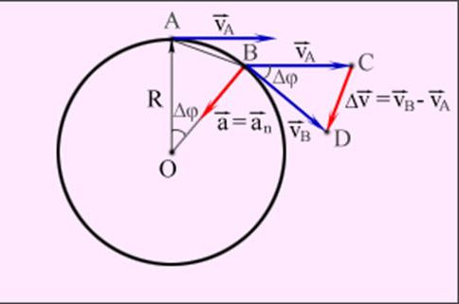
Знакові форми подання інформаційної моделі
Комп'ютерні
Некомп'ютерні

Slide 8
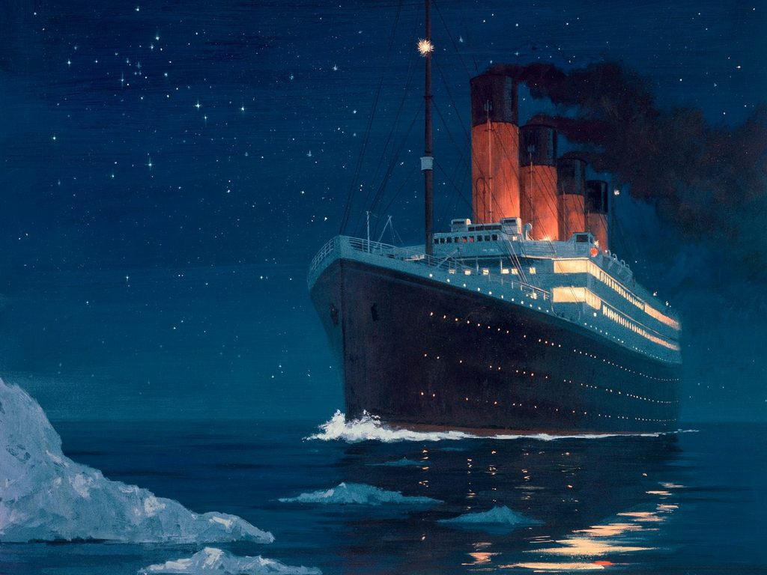
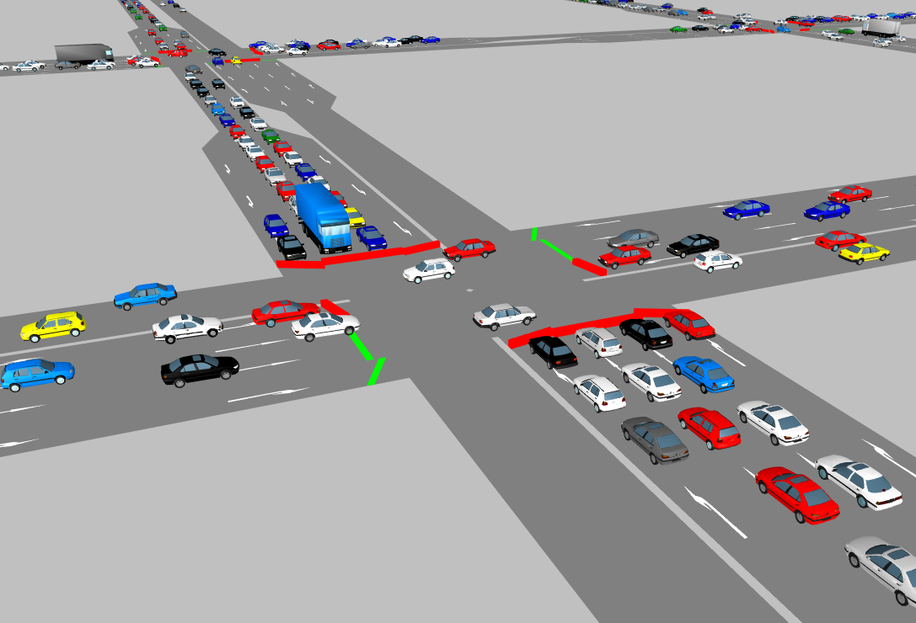
Для чого використовується комп’ютерне моделювання
Моделі, що досліджуються за допомогою комп’ютера, можуть опису­вати досить різноманітні об’єкти, такі як мости, архітектурні споруди, літаки тощо, а також імітувати їх функціонування, протікання різно­манітних процесів, пов’язаних із ними. Дослідження таких моделей дає змогу вивчити властивості багатьох об’єктів, без безпосереднього доступу до них. Це дає можливість суттєво зменшити матеріальні та часові витрати для вивчення властивостей ще не споруджених будин­ків, мостів, літаків, двигунів тощо.

Slide 9
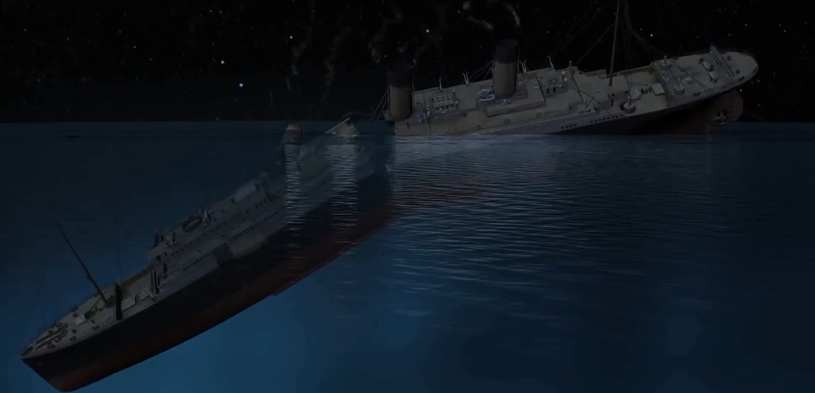
Крім виконання числових розрахунків, комп’ютерне моделюван­ня дає змогу відтворити явища, які в реальних земних умовах людині відтворити не під силу. Це, наприклад, рух материків, дія землетрусів, народження нової зірки, зміна напрямків морських підводних течій тощо. При вивченні цих явищ на допомогу приходять комп’ютери та програми, які складаються кваліфікованими програмістами разом із фахівцями: фізиками, географами, біологами тощо.
Приклад моделювання загибелі Титаніка (відео)

Slide 10
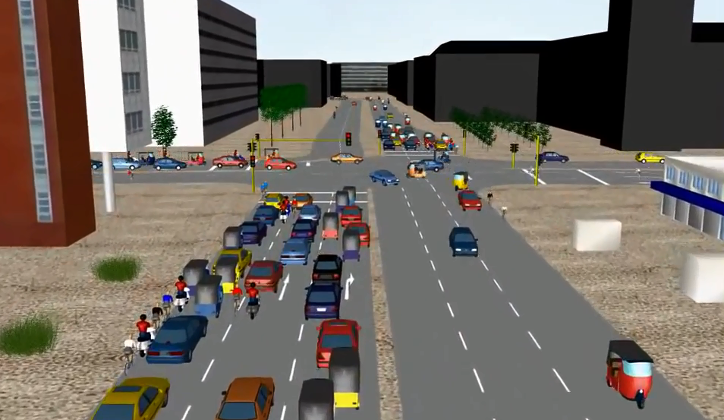
Приклад моделювання руху транспорту на перехресті (відео)

Slide 11
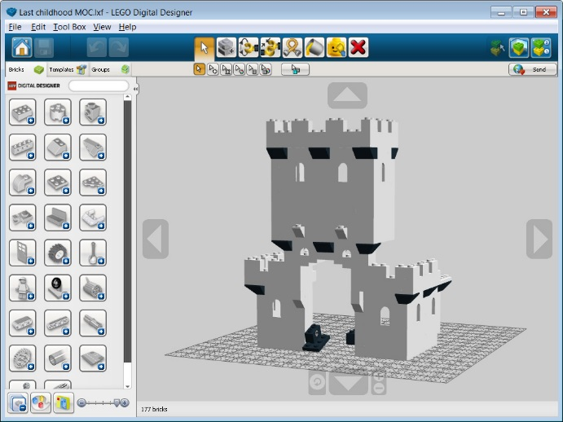
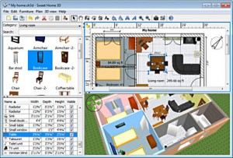
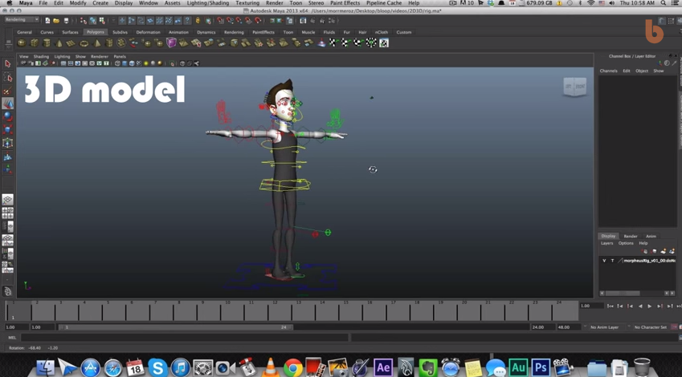
Як створювати інформаційні моделі в різних програмних середовищах
Існують різні програми для створення, опрацювання та досліджен­ня інформаційних моделей. Одну й ту саму задачу можна розв’язати, скориставшись різними програмами.

Slide 12
Практична робота
Побудуйте інформаційну модель найглибших западин океанів у вигляді таблиці і діаграми.

Slide 13
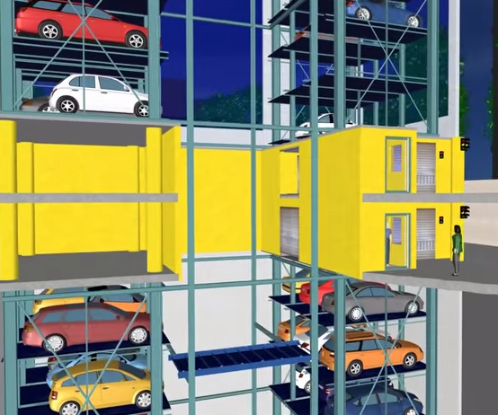
Домашнє завдання
Підготуйте повідомлення про програмні засоби для моделювання

Slide 14
Дякую за увагу

